Slide 1
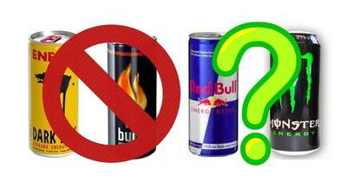
"Энергетические напитки.
Вред или польза!"

Slide 2
Бешеный ритм современный жизни заставляет искать источник дополнительной энергии. Одним из таких источников является кофеин. Уже доказано, что в малых дозах он оказывает стимулирующее воздействие на нервную систему, повышает умственную и физическую работоспособность, двигательную активность, снижает сонливость и усталость. Но появляется новый источник энергии, более действенный – энергетические напитки. Реклама напитка говорит о нем только позитивную информацию. Но так ли все хорошо и безвредно в употреблении «энергетиков» и откуда, же берется чудодейственная энергия? Что же такое энергетические напитки?

Slide 3
Современные энергетические напитки зачастую называют напитками «третьего тысячелетия». Однако на самом деле это далеко не так – идея создания напитка, способного стимулировать психоэмоциональную и физическую активность человеческого организма, придавать силы и помогать сконцентрироваться в ответственные моменты была воплощена в жизнь ещё несколько тысячелетий назад. Природные психостимуляторы были известны людям всего мира с глубокой древности.
Самым распространенным из них был кофеин. Его источником в Индии и странах Ближнего Востока был кофе; в Китае, Индии и Юго–Восточной Азии – чай;. Кроме того, история знает примеры использования более сильных стимуляторов, таких, как куст кока в Южной Америке, эфедра– в Азии. Жители Монголии и Сибири использовали женьшень, элеутерококк, аралию и другие стимулирующие растения.

Slide 4
Состав энергетических напитков
- Кофеин (1,3,7-триметилксантин) - бесцветные горькие на вкус кристаллы, без запаха. Хорошо растворим в хлороформе, плохо растворим в холодной воде. Содержание кофеина в энергетических напитках немногим ниже, чем в том же объѐме сваренного кофе. Оно составляет от 240 до 360 мг/л при рекомендуемом верхнем допустимом уровне потребления 150 мг в сутки. Содержится в различных напитках, в малых дозах оказывает стимулирующее воздействие на нервную систему. В больших дозах вызывает истощение и со временем зависимость. Под воздействием кофеина ускоряется сердечная деятельность, поднимается кровяное давление, примерно на 40 минут слегка улучшается настроение за счѐт высвобождения дофамина, но через 3-6 часов действие кофеина проходит: появляется усталость, вялость, снижение трудоспособности

Slide 5
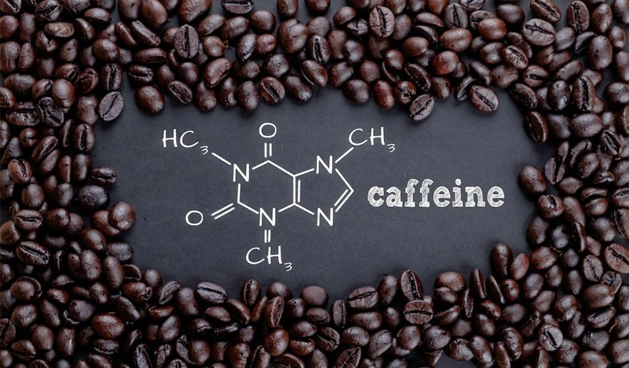

Slide 6
Состав энергетических напитков
- Ксантин - пуриновое основание, обнаруживаемое во всех тканях организма. Бесцветные кристаллы, хорошо растворимые в растворах щелочей и кислот, формамиде, горячем глицерине и плохо растворимые в воде, этаноле и эфире
- Глюкуронолактон хорошо растворим в воде, образуя трудно кристаллизующиеся сиропообразные растворы. Глюкуронолактон является углеводом и усиленно используется организмом при стрессах и физической нагрузке. Вырабатывается в необходимом количестве из глюкозы.

Slide 7
Состав энергетических напитков
- Таурин - белый кристаллический порошок, Хорошо растворим в воде, плохо — в большинстве органических растворителей. Содержится в мышцах некоторых моллюсков и червей; у позвоночных животных и человека встречается в головном и спинном мозге, периферических нервах, мышцах, печени, почках, крови, молоке. Поступая в организм извне, стимулирует выработку большого количества соляной кислоты желудком, что приводит к заболеваниям желудочно-кишечного тракта, улучшает и восстанавливает работу мышц, нервную систему, снижает уровень холестерина в крови, помогает снимать стресс

Slide 8
Состав энергетических напитков
- Лимонная кислота - кристаллическое вещество белого цвета, Играет важную роль в системе биохимических реакций клеточного дыхания множества организмов. Сухая лимонная кислота и еѐ концентрированные растворы при попадании в глаза вызывают сильное раздражение, при контакте с кожей возможно слабое раздражение. При единовременном употреблении внутрь больших количеств лимонной кислоты возможны: раздражение слизистой оболочки желудка, кашель, боль, кровавая рвота.
- Никотиновая кислота В3– белый кристаллический порошок без запаха, слабокислого вкуса. Трудно растворим в холодной воде, лучше в горячей, мало растворим в этаноле, очень мало — в эфире. Является лекарственным средством, витамином, участвующим во многих окислительных реакциях живых клеток. Расширяет кровеносные сосуды (в том числе головного мозга), снижает концентрацию общего холестерина

Slide 9
Состав энергетических напитков
- Пиридоксин В6 – бесцветные кристаллы Используется прежде всего как стимулятор в обмене веществ. синтезирует фермент, который участвует в переработке аминокислот и регулирует усвоение белка. Пиридоксин принимает участие в производстве кровяных телец и их красящего пигмента — гемоглобина и участвует в равномерном снабжении клеток глюкозой.
Также в состав энергетических напитков может входить пантотеновая кислота, фолиевая кислота, инозит, теобромин, рибофлавин, экстракт мате, экстракт листьев малины, экстракт гуараны, экстракт женьшеня.

Slide 10
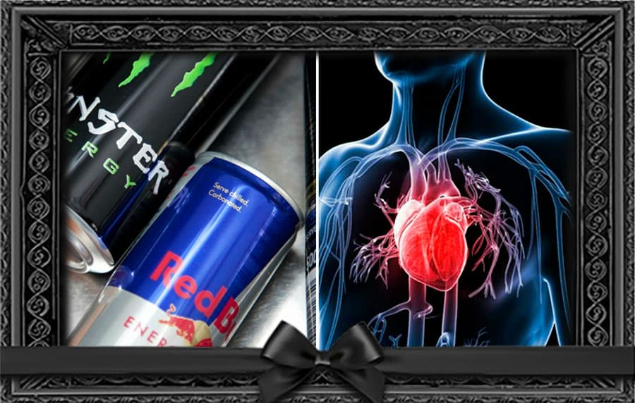

Slide 11
Воздействие энергетических напитков на организм человека
Открывая очередную банку энергетического напитка, помните: сам по себе напиток не содержит ни капли какой-либо суперэнергии, а всего лишь использует резервную энергию вашего организма. По сути энерготоник пробуждает организм к запуску собственных энергетических ресурсов, но все, что будет выпито сверх меры (более двух банок за сутки), может навредить здоровью. По окончании действия энерготоника организму необходим отдых для восстановления ресурсов.

Slide 12
Воздействие энергетических напитков на организм человека
Как любой другой стимулятор, кофеин, который содержится в энергетических напитках, приводит к истощению нервной системы. Его действие сохраняется в среднем 3 – 5 часов, после чего организму нужен отдых. Кроме того, кофеин вызывает привыкание.
Энергетический напиток, содержащий сочетание глюкозы и кофеина, очень вреден для молодого организма.
Многие энергетические напитки содержат большое количество витамина В вызывающего учащенное сердцебиение и дрожь в конечностях.

Slide 13
Воздействие энергетических напитков на организм человека
Фанаты фитнеса должны помнить о выдающихся мочегонных свойствах кофеина. Это значит, что после тренировки энергетический напиток пить нельзя, ведь в процессе тренировки мы и так теряем много жидкости.
В случае превышения допустимой дозы не исключены побочные эффекты: тахикардия, психомоторное возбуждение, повышенная нервозность, депрессия.

